Slide 1
اختر الجواب الصحيح
الى الامام

Slide 2
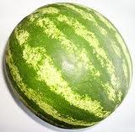
حرف خ في الاول ام في الاخر
خــ
خ

Slide 3
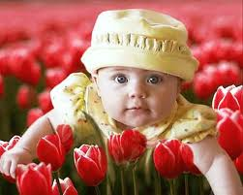
صحيح , اجابة صحيحة
السؤال القادم

Slide 4
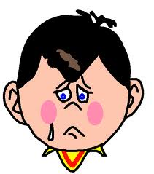
خطا, حاول مرة اخرى
عودة

Slide 5
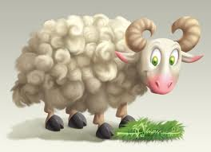
حرف ال خ في الاول ام في الاخر
خـ
خ

Slide 6
حاول مرة اخرى
السؤال السابق

Slide 7
اجابة صحيحة
السؤال القادم

Slide 8
خ
خـ

Slide 9
عودة للسؤال السابق

Slide 10
اجابة صحيحة
السؤال القادم

Slide 11
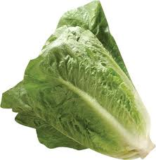
خـ
خ

Slide 12
السؤال السابق

Slide 13
اجابة صحيحة
السؤال القادم

Slide 14
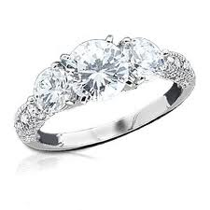
خـ
خ

Slide 15
السؤال السابق

Slide 16
اجابة صحيحة
السؤال القادم

Slide 17
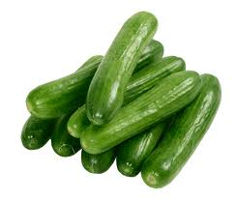
ـخ
خـ

Slide 18
السؤال السابق

Slide 19
السؤال القادم
اجابة صحيحة

Slide 20
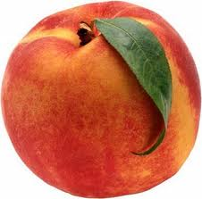
خـ
خ

Slide 21
السؤال السابق

Slide 22
السؤال القادم
اجابة صحيحة

Slide 23
خ
خـ

Slide 24
السؤال السابق

Slide 25
السؤال القادم
اجابة صحيحة

Slide 26
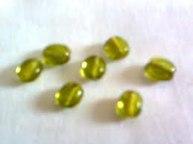
خ
خـ

Slide 27
السؤال السابق

Slide 28
اجابة صحيحة

